Slide 1
Основы языка программирования Python
Регулярные выражения

Slide 2
Постановка задачи
Задан текст, прочитанный из файла:
1. foo = 10 ; bar = 0.01; baz = 40
236. bar = 0.01; baz= 30.1; foo =20.5
31. bar=0.01; foo = 30 ; baz =25.5
42. foo= 0.5; bar=10; baz=900
Требуется из каждой строки извлечь имена и значения встречающихся в тексте переменных (числа в начале строки игнорировать).

Slide 3
Регулярное выражение (regular expressions, сокр. regex или regexp) — это строка, предназначенная для описания формата текста, в котором ожидаются входные данные. Для этого используется особый мини-язык, включающий в себя определенный набор правил и синтаксических элементов.

Slide 4
Пример регулярного выражения
Регулярное выражение для описания формата электронной почты согласно стандарту RFC 5322:
((?:[a-z0-9!#$%&'*+/=?^_`{|}~-]+(?:\.[a-z0-9!#$%&'*+/=?^_`{|}~-]+)*|\"(?:[\x01-\x08\x0b\x0c\x0e-\x1f\x21\x23-\x5b\x5d-\x7f]|\\[\x01-\x09\x0b\x0c\x0e-\x7f])*\")@(?:(?:[a-z0-9](?:[a-z0-9-]*[a-z0-9])?\.)+[a-z0-9](?:[a-z0-9-]*[a-z0-9])?|\[(?:(?:25[0-5]|2[0-4][0-9]|[01]?[0-9][0-9]?)\.){3}(?:25[0-5]|2[0-4][0-9]|[01]?[0-9][0-9]?|[a-z0-9-]*[a-z0-9]:(?:[\x01-\x08\x0b\x0c\x0e-\x1f\x21-\x5a\x53-\x7f]|\\[\x01-\x09\x0b\x0c\x0e-\x7f])+)\]))

Slide 5
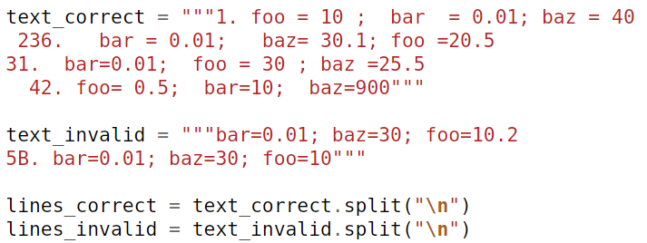
src/10. Regular expressions/example_01/
Подготовим данные для обработки

Slide 6
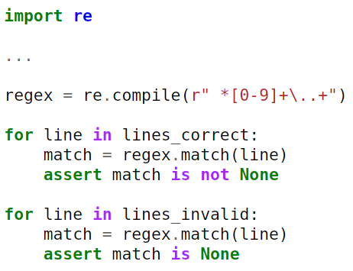
src/10. Regular expressions/example_01/
Добавим проверку, что строка начинается с целого числа:

Slide 7
Некоторые элементы языка регулярных выражений
Конструкция | Назначение
. | Любой символ
* | Предшествующее выражение должно встречаться 0 или более раз
+ | Предшествующее выражение должно встречаться 1 или более раз
? | Предшествующее выражение должно встречаться 0 или 1 раз
{m} | Предшествующее выражение должно встречаться ровно m раз
{m,n} | Предшествующее выражение должно встречаться от m до n раз
| | Оператор "или". Должно встретиться или выражение слева от символа "|", или выражение справа от него

Slide 8
Некоторые элементы языка регулярных выражений
Конструкция | Назначение
[...] | Перечисление символов, которые могут встретиться в этой позиции
[^...] | Перечисление символов, которые не должны встречаться в этой позиции (не перечисленные символы могут располагаться в этой позиции)
\s | Любой пробельный символ
\S | Любой символ кроме пробельного
\d | Цифра
\D | Любой символ кроме цифры

Slide 9
Некоторые элементы языка регулярных выражений
Конструкция | Назначение
\w | Буквенный символ
\W | Любой символ кроме буквенного
^ | Начало строки
$ | Конец строки

Slide 10
